Slide 1
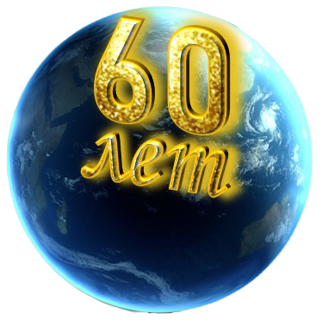
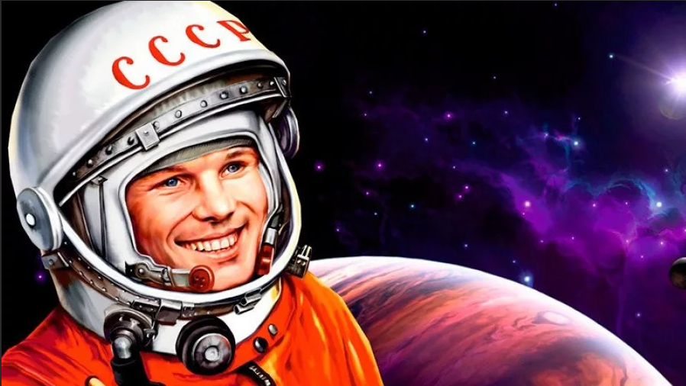
60
Полета Ю. А. Гагарина в космос
лет
Космический диктант «Поехали!»
для 5 – 8 классов

Slide 2
Полету Ю. А. Гагарина в космос
1961 -
2021
Дорогие ребята! Сегодня, 12 апреля, отмечается День космонавтики. Именно 12 апреля, ровно 60 лет назад первый человек отправился в космос.
В этот знаменательный день в истории человечества вам предстоит выполнить торжественную миссию – проверить свои знания космонавтики, ответив на вопросы космического диктанта.
Ключ на старт!
Поехали!

Slide 3
Космический диктант посвящен юбилею полета человека в космос.
Полету Ю. А. Гагарина в космос
В диктанте представлены вопросы по разделам:
Ю. А. Гагарин (в поле «ответ» запишите только букву)
общая астрономия и покорение космоса (в поле «ответ» запишите только букву)
космическая эрудиция (в поле «ответ» нужно вписать слово)

Slide 4
1. Почему День космонавтики отмечается 12 апреля?
В этот день был сформирован первый отряд космонавтов
В этот день был совершён первый полёт человека в космос
В этот день запущен первый искусственный спутник Земли
Эта дата является днём рождения Юрия Гагарина

Slide 5
2. Какое воинское звание имел Юрий Гагарин?
Подполковник
Полковник
Капитан
Генерал-майор

Slide 6
3.Какой город России, по словам Юрия Гагарина, «дал ему путевку в небо»?
Смоленск
Оренбург
Звездный
Саратов

Slide 7
4.Какая знаменитая реплика Юрия Гагарина стала символом новой, космической эры развития человечества?
«Поехали!»
«Мы первые!»
«Старт!»
«В добрый путь!»

Slide 8
5. Сколько времени длился полет Ю. А. Гагарина?
1 час 48 минут
118 минут
98 минут
4 часа 8 минут

Slide 9
6. Как звали дублёра Гагарина, который должен был полететь в космос в случае, если бы Юрий не смог этого сделать?
Владимир Комаров
Алексей Леонов
Григорий Нелюбов
Герман Титов

Slide 10
7. Как назывался родной город Гагарина, который в настоящее время переименован в его честь?
Торжок
Гжатск
Ржев
Курск

Slide 11
8. Когда случилась авиационная катастрофа, в которой погиб Юрий Гагарин?
25 июня 1980 года
27 марта 1968 года
27 апреля 1961 года
28 мая 1985 года

Slide 12
9. Сколько планет Солнечной системы можно увидеть с Земли невооруженным глазом?
5
7
3
9

Slide 13
10. Какая из звезд самая горячая?
Голубая
Желтая
Белая
Красная

Slide 14
11. Какова заслуга С. П. Королева для космонавтики?
Конструктор ракет, руководил запуском в космос спутника Земли, Ю. А. Гагарина и др.
ученый, основоположник теории космических полетов
изобретатель компьютерной техники
Основоположник колонизации ближайших планет

Slide 15
12. Сколько всего полетов совершил космический корабль многоразового использования "Буран"?
2
3
1
4

Slide 16
13. Сколько всего российских космодромов?
2
3
1
4

Slide 17
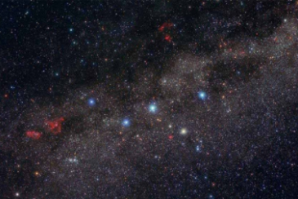
14. Какое созвездие изображено на фотографии?
Пегас
Орион
Геркулес
Кассиопея

Slide 18
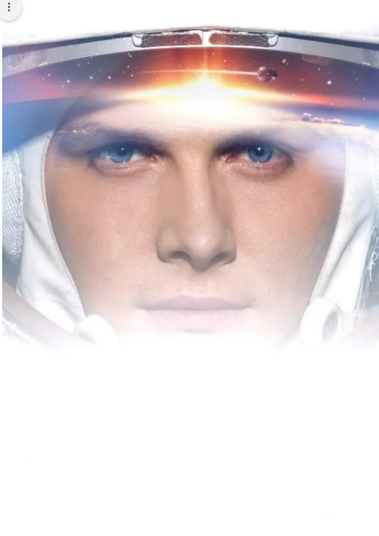
15. Какой космонавт изображен на афише одноименного фильма? (Запишите Фамилию и инициалы в Именительном падеже согласно правилам русского языка)

Slide 19
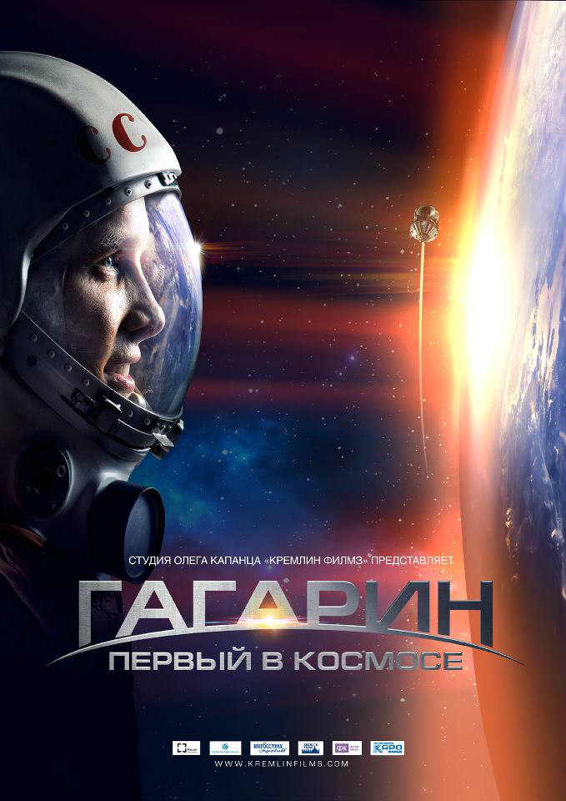
Интересный факт!
Продолжительность фильма (без учета титров) символично равна длительности полета Ю. А. Гагарина. Фильм длится 108 минут.

Slide 20
С Днем космонавтики!

